Slide 1
Relembrando Python
Prof. Denio Duarte
duarte@uffs.edu.br
Prof. Claunir Pavan
claunir.pavan@uffs.edu.br

Slide 2
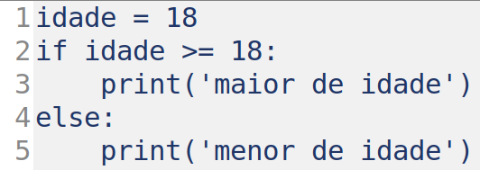
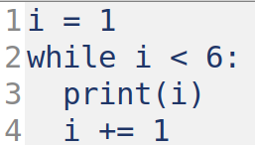
Revisão Python
Condições e variáveis
Loop
for i in range(10):
print(i)
print('Laço finalizado')

Slide 3
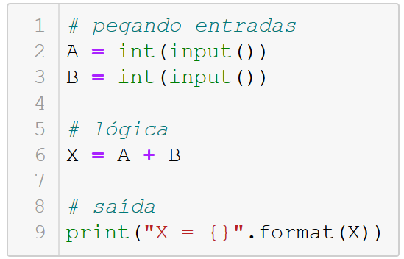
Revisão Python
Entrada:
Leitura dos dois valores que são convertidos para inteiros
Entrada de dados
Processamento:
Somar os valores de entrada e armazenar o resultado na variável X
Saída:
Apresentar os resultados em um formato desejado

Slide 4


Revisão Python
Exemplo leitura de um valor float:

Slide 5

Revisão Python
Exemplo de entradas múltiplas utilizando a função map e split:

Slide 6
Revisão Python
Comandos de blocos (principais):
Condicionais
Laços
Como o python indica quais comandos estão dentro de um bloco?

Slide 7
Revisão Python
Comandos de blocos (principais):
Condicionais
Laços
Como o python indica quais comandos estão dentro de um bloco?
if a > 5:
print(‘a é maior que 5’)
b=a*10
print(b)
a=int(input(‘Digite um número: ‘))
While a!=0:
print(‘Número digitado:’,a);
a=int(input(‘Digite outro: ‘))
print(‘Acabou!’)
Indentação

Slide 8
Revisão Python
Lembrem-se
Variáveis são criadas livremente dentro do programa
A associação do tipo às variáveis é dinâmica
a=10
a='Teste'
Ou seja, o tipo e a criação das variáveis é flexível

Slide 9
Revisão Python
Lembrem-se
Existem funções “prontas” para facilitar a vida do programador
Inspecionar valores em uma lista (vetor):
mylist=[2,4,6,8,10]
#Pythonico # tradicional
for e in mylist: for i in range(len(mylist)):
print(e) print(mylist[i])
if 10 in mylist: for i in range(len(mylist)):
print('Achou!') if mylist[i]==10:
print(‘Achou’)

